Slide 1
Тема: “Разработка ИСС «Окружающий мир» для учащихся младших классов” Программу разработал для диф.зачёта по УП.01 Студент отделения информационных технологий ИС-32 Широков Артём Сергеевич

Slide 2
Цель проекта – разработать приложение для Android OC, для изучения и ознакомления с окружающим миром.
Объект исследования – животные, природа.
Предмет исследования – окружающий мир начальной школы.

Slide 3
Для достижения поставленной цели в данном проекте были решены следующие задачи:
Выбор правильного функционала и элементов интерфейса.
Создан начальный макет дизайна.
Изучены материалы из Интернета и добавлены в программу.
В дальнейшем планируется:
Доработать дизайн
Сделать возможность выбора изучения отдельного животного, отдельного царства.

Slide 4
Для создания приложения были использованы следующие инструментальные средства:
Android Studio
Adobe Photoshop

Slide 5
Структура проекта.
MainActivity
Button App Info
Button Animals
Button Nature
Button Flora
Info
Activity
PDF VIEW
Activity

Slide 6
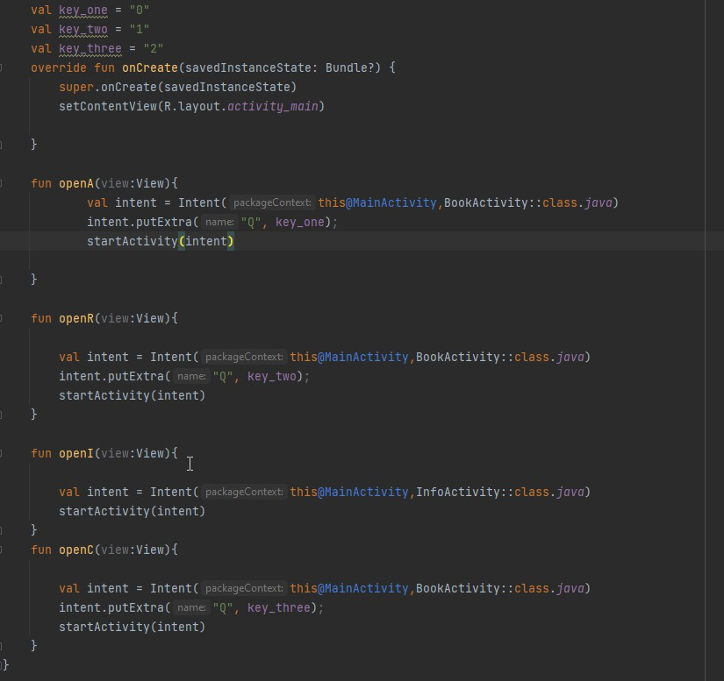
Main Activity

Slide 7
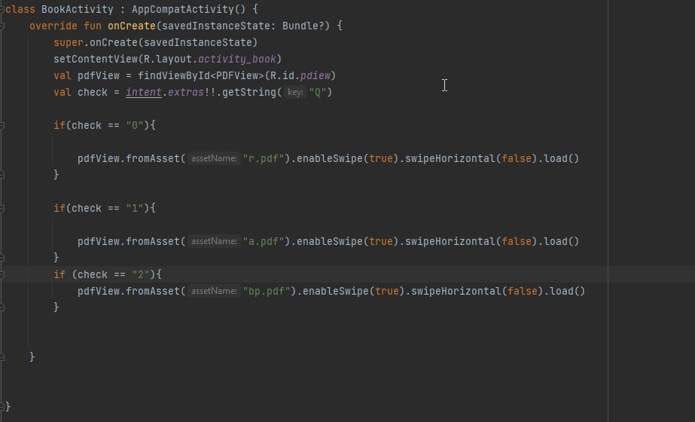
Book Activity

